Slide 1
潜伏的逻辑与策略
12月11日 20:15
方建伟
执业编号:A1120613090012
经传十大金牌讲师，从事证券行业10余年，自创一套“股海钓鱼操作系统”，真正教中小投资者能够理解市场，更好的适应市场，在市场当中稳定的获利！

Slide 2
01/
02/
03/
市场行情解读
异动跟风
产品分析、产品异动

Slide 3
01
市场行情解读

Slide 4
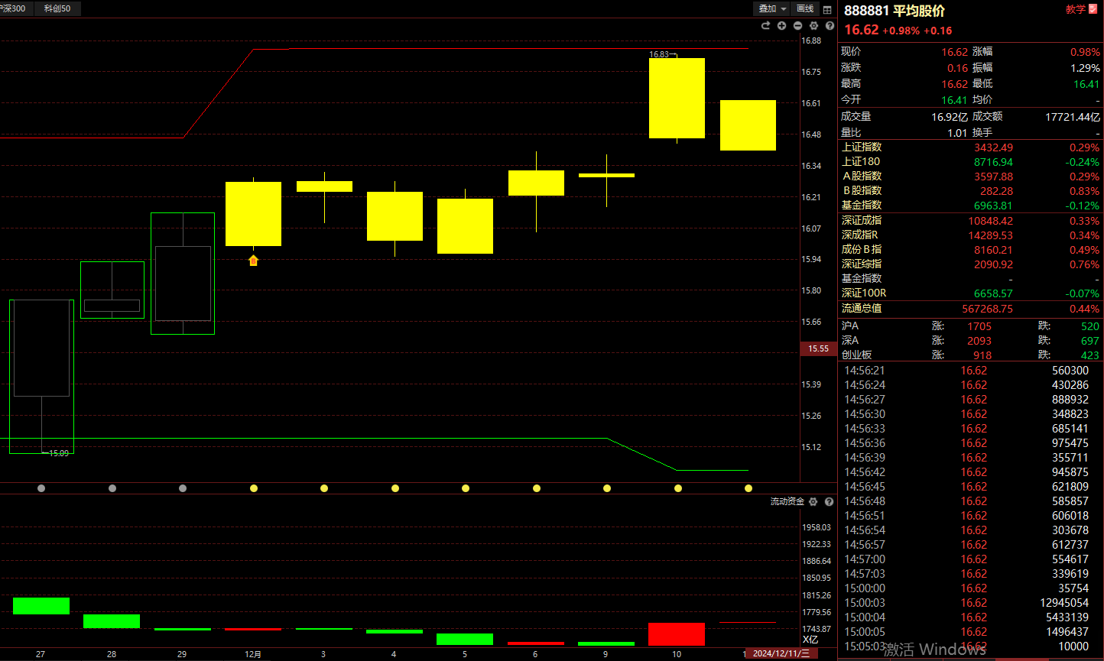
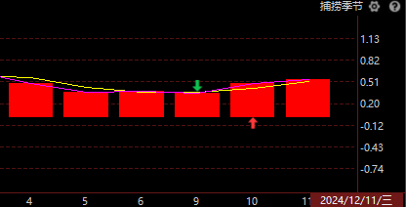
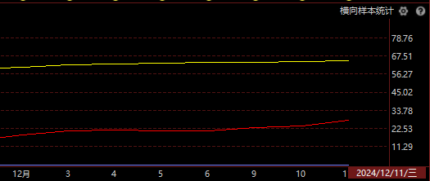
12月11日观点
1、流动资金连续翻红，上方来自牛线的压力位，捕捞季节金叉，横向统计红黄色线向上；
2、关注这里到底是捕捞季节死叉进入调整，还是熊线上移推动平均股价突破牛线。

Slide 5
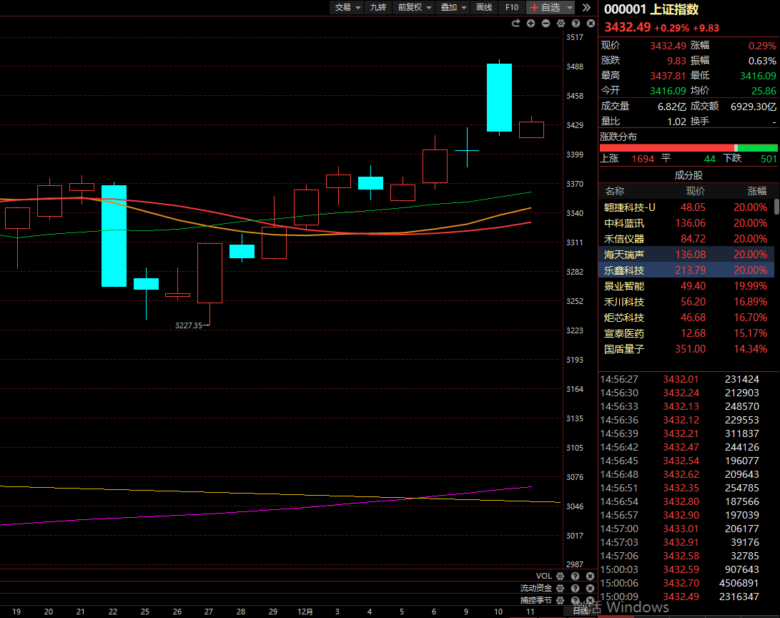
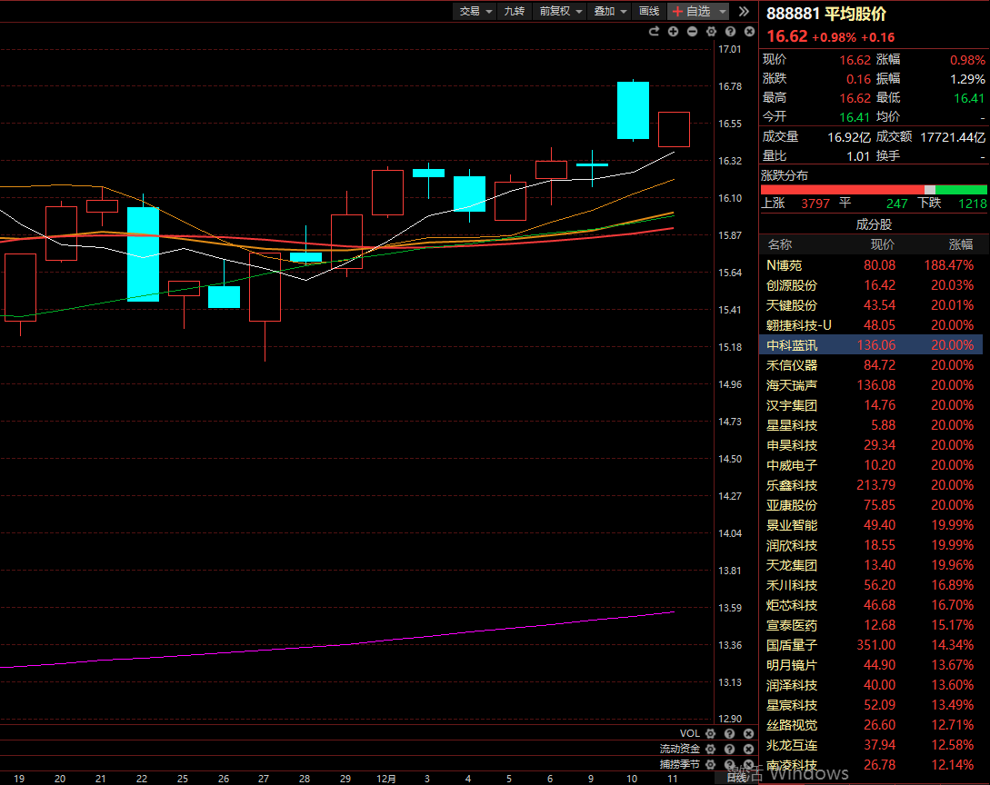
12月11日观点
无论从上证指数的K线看，还是从平均股价的K线看，都是明显的上升通道，并且均线系统也是多头发散。
从趋势分析来看，这里整体是一个看上的局面，注意市场的可能性向上突破。

Slide 6
02
异动跟风

Slide 7
流程：（只玩大盘金叉的时候）
1、当AI推送出来的时候，只需要识别是否符合条件即可操作。
2、领涨关联是：同涨序列、同行共振/同供应链（要有两同或两同以上）。
3、跟风个股的出击信号即为买入时机（如若看时个股已经涨起来了则放弃）
4、出击信号发生时，优选绿盘的个股（绿盘再转红盘的空间大）
5、优选上午11点前推送的个股
6、优选个股处于智能辅助线附近或线下但有金叉趋势的
7、T+1操作，次日止盈或止损

Slide 8
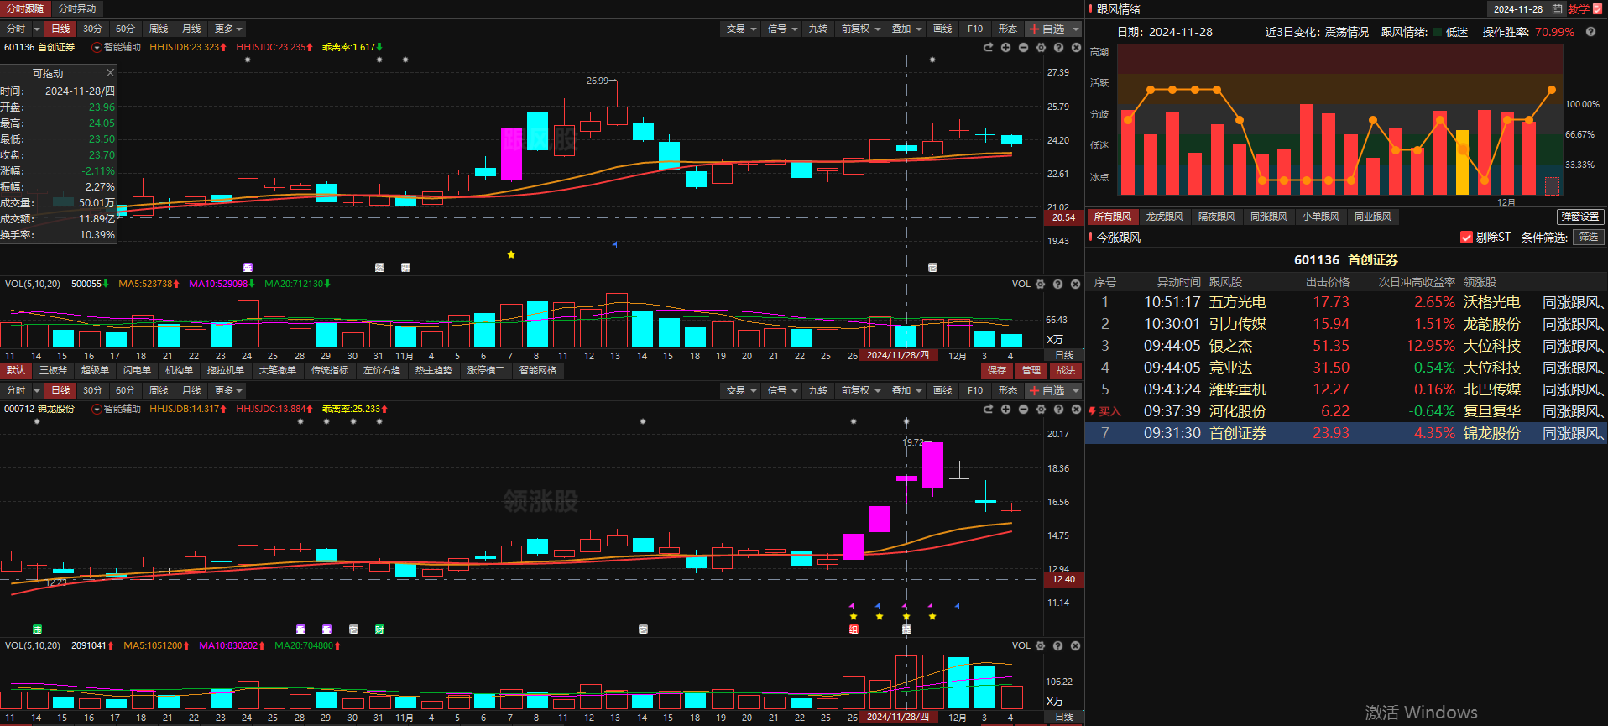
11月28日表现
同涨+同行
智能辅助
线附近
11点前推送

Slide 9
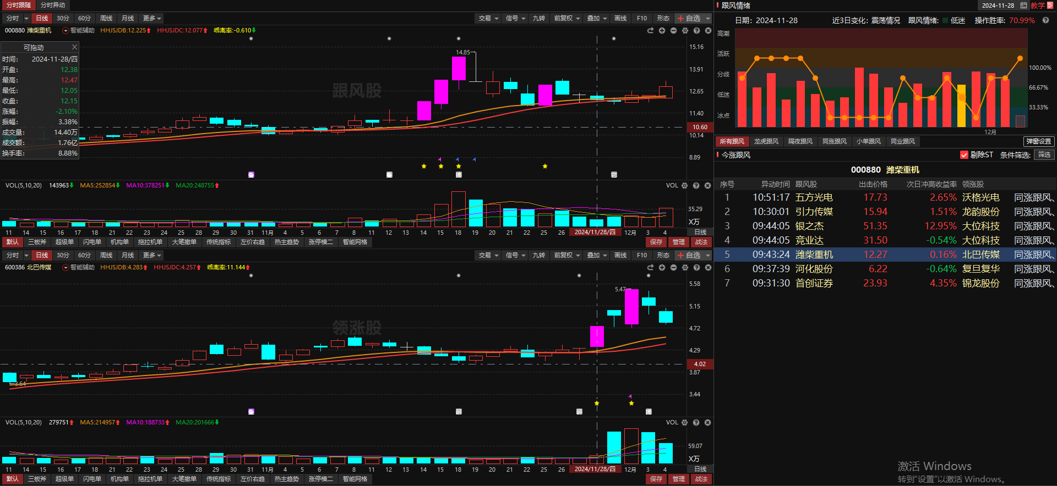
11月28日表现
同涨+同行
智能辅助
线附近
11点前推送

Slide 10
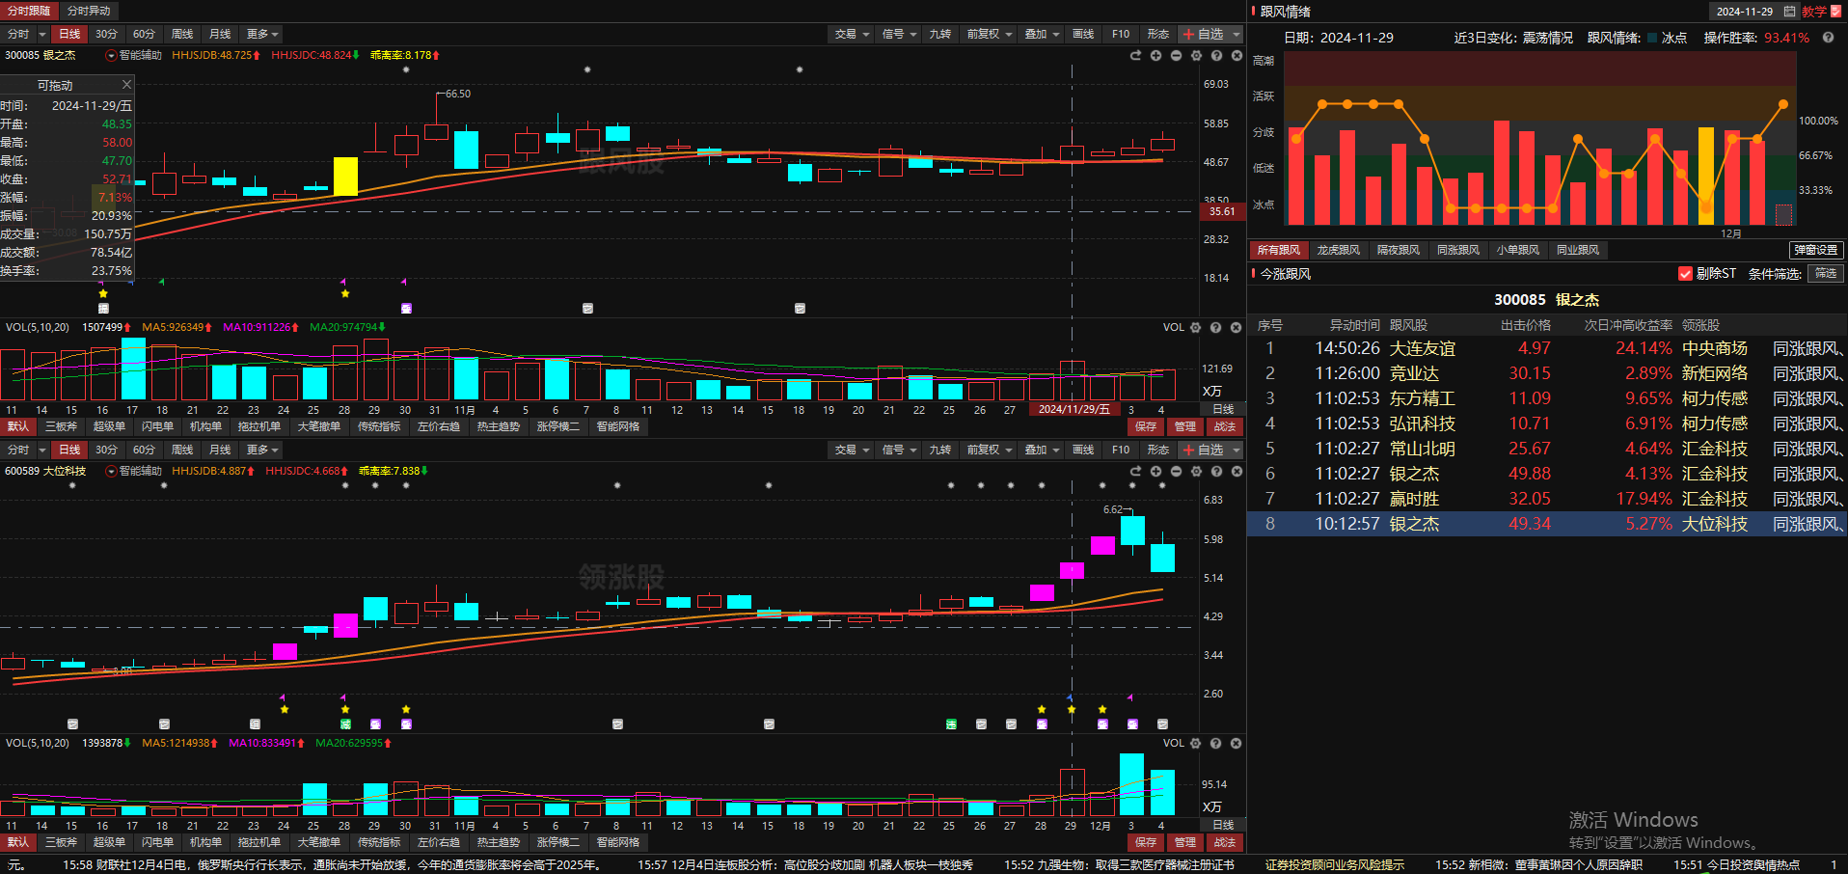
11月29日表现
同涨+同行
智能辅助
线附近
11点前推送

Slide 11
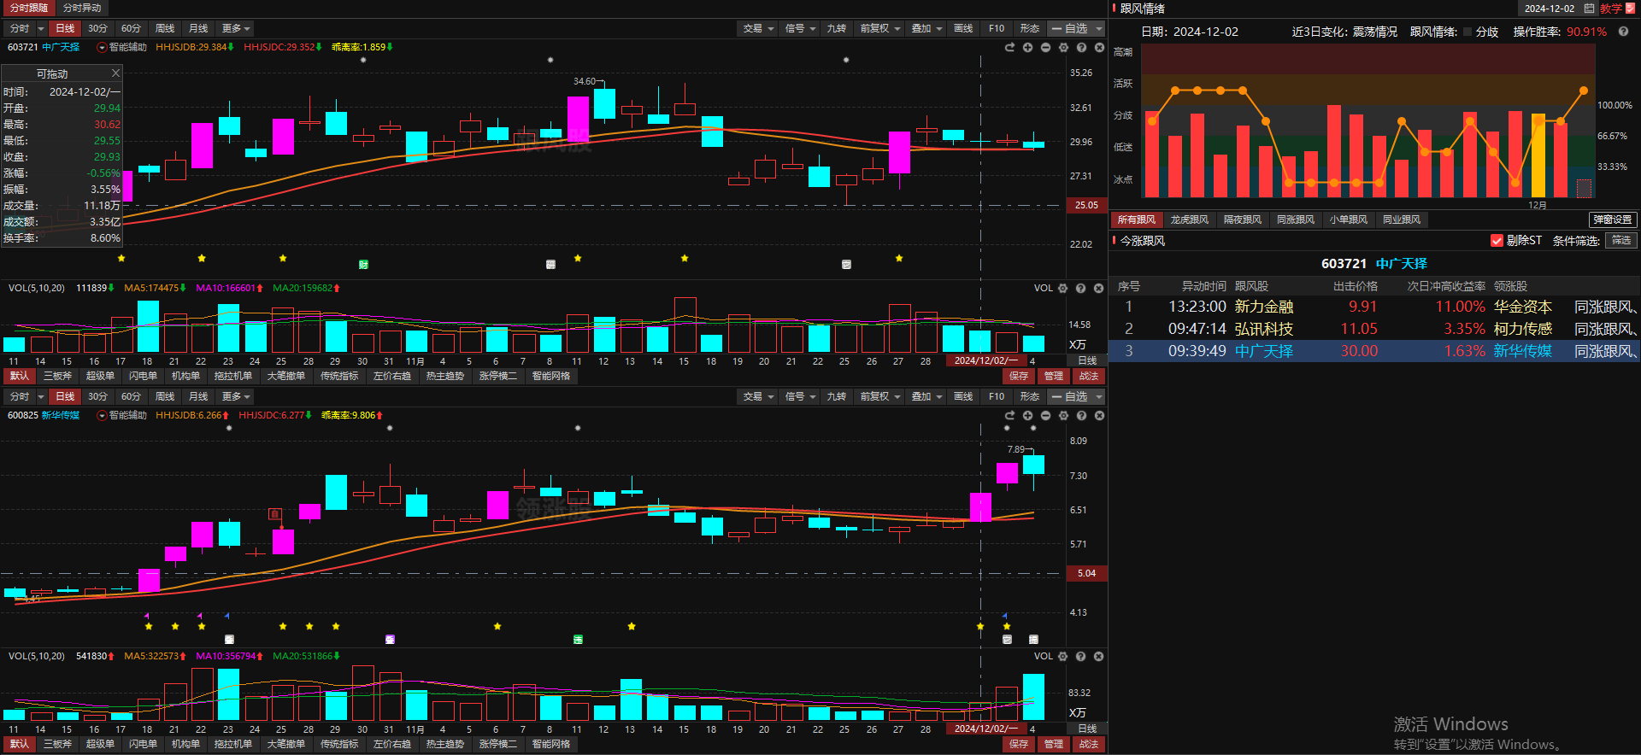
12月02日表现
同涨+同行
智能辅助
线附近
11点前推送

Slide 12
03
产品异动

Slide 13
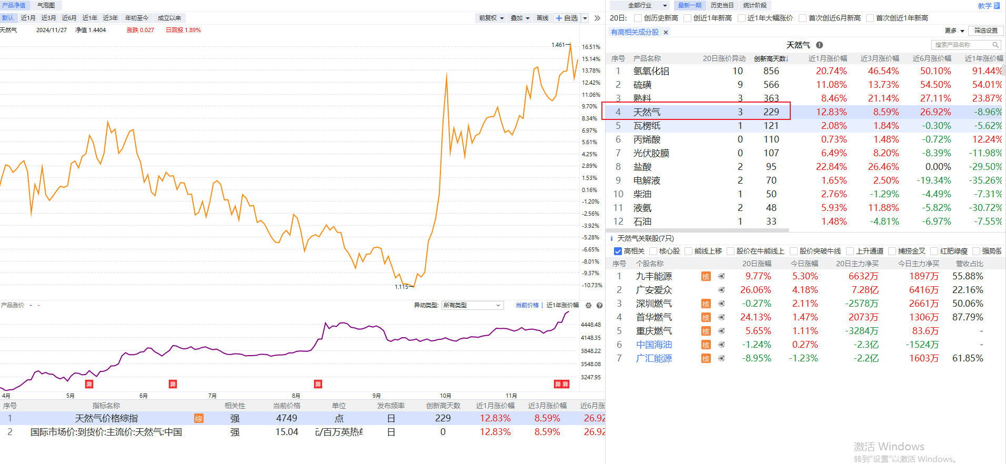
产品涨价-天然气

Slide 14
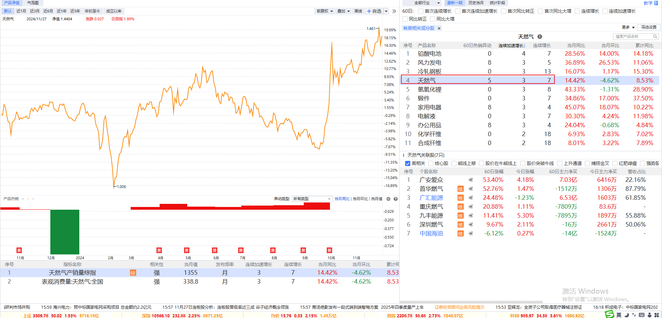
产品热销-天然气

Slide 15
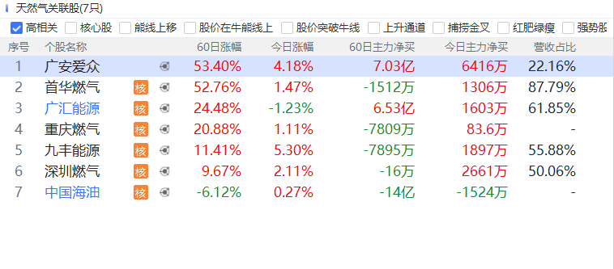
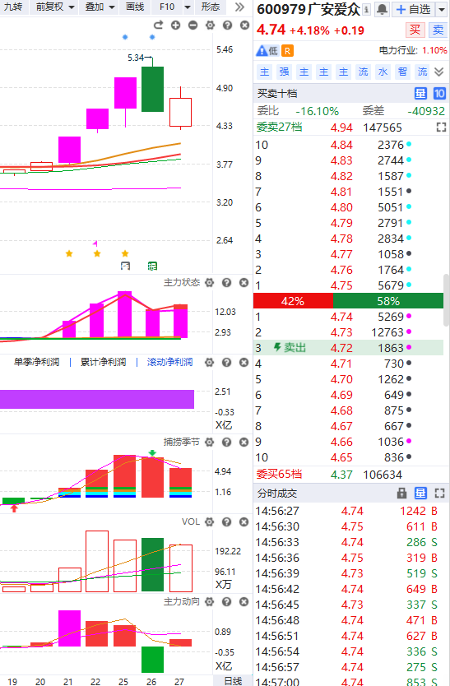
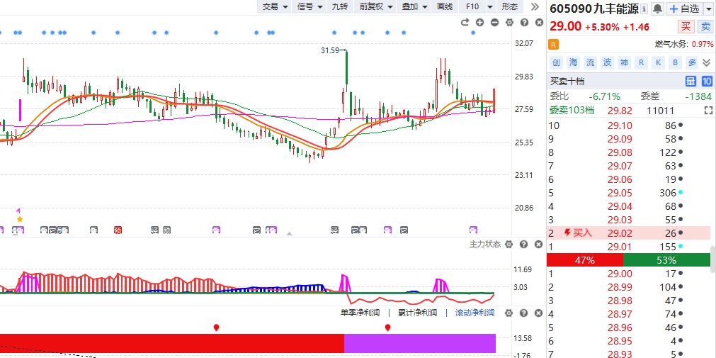
量价齐升-天然气

Slide 16
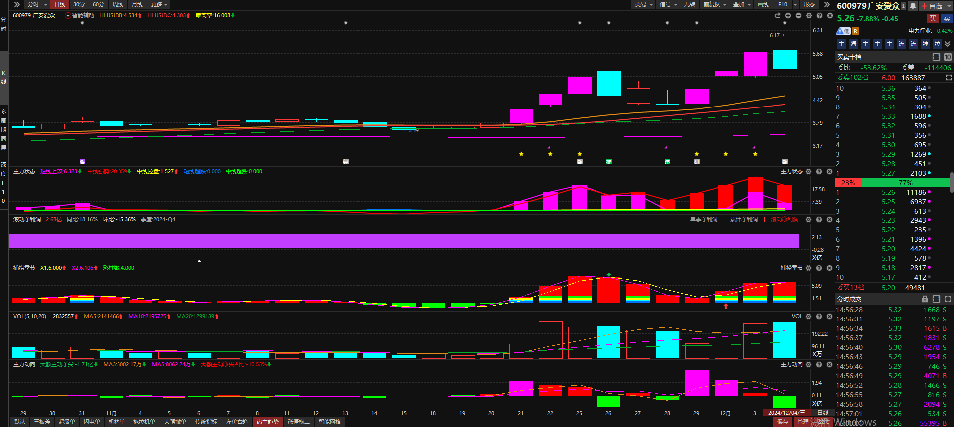
量价齐升-天然气

Slide 17
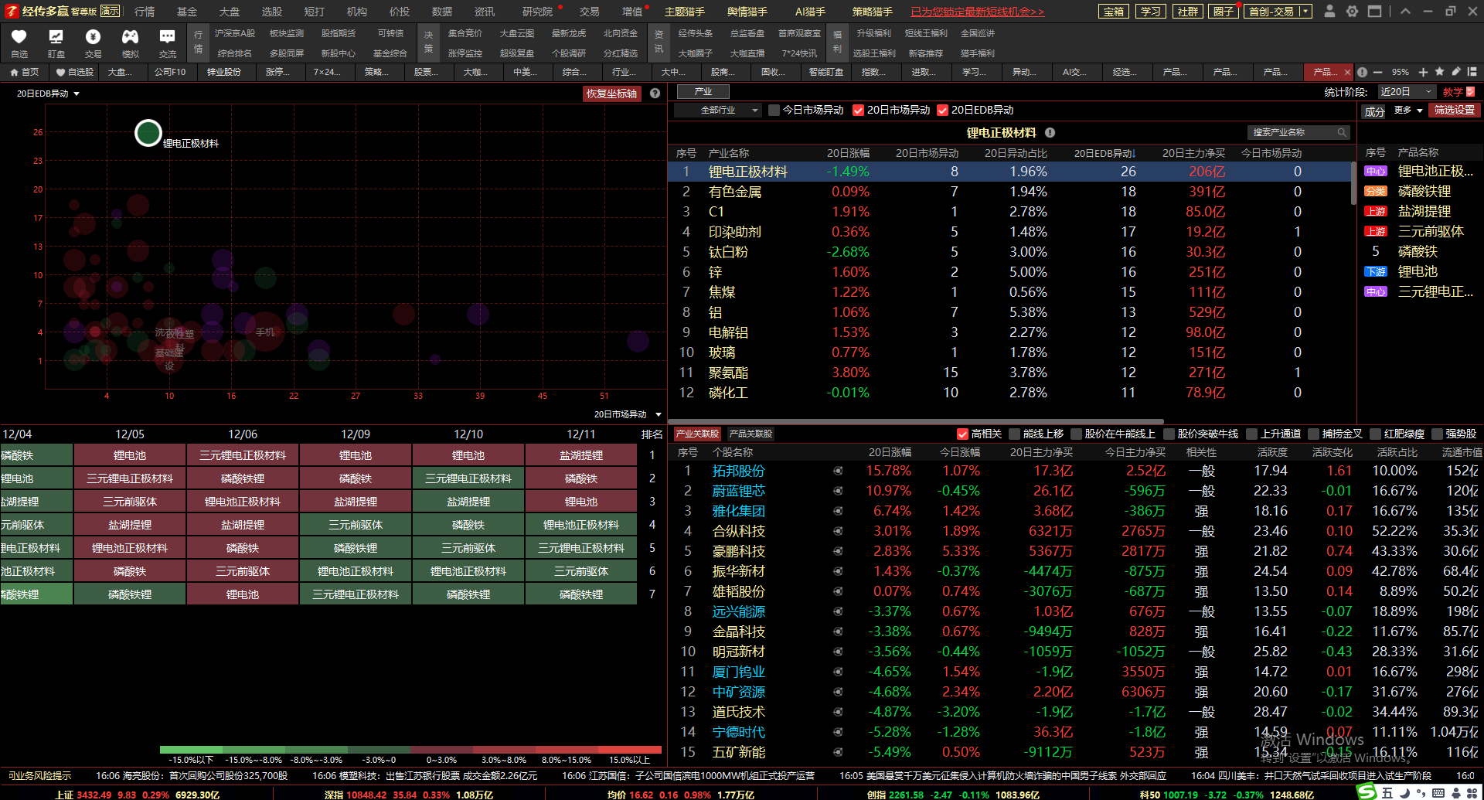

Slide 19
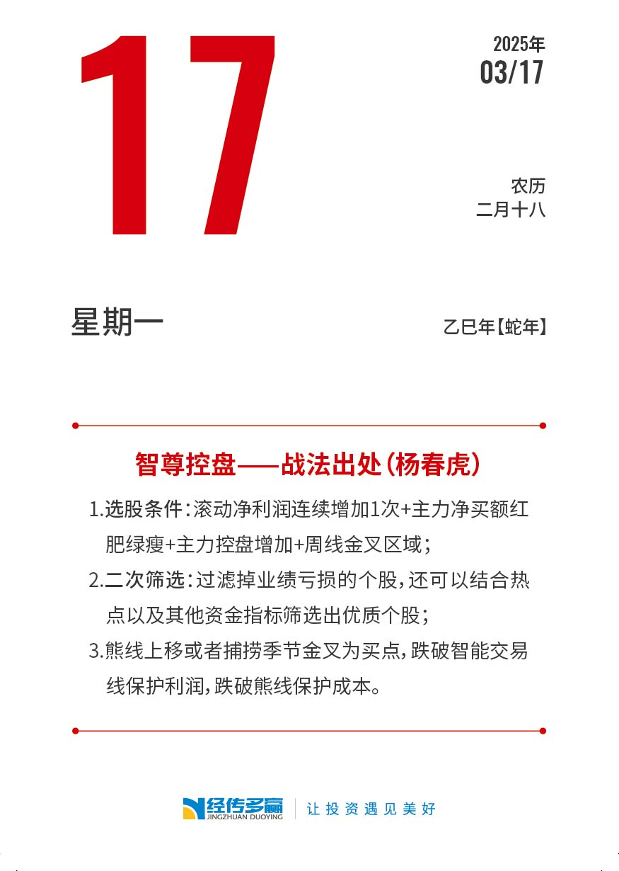
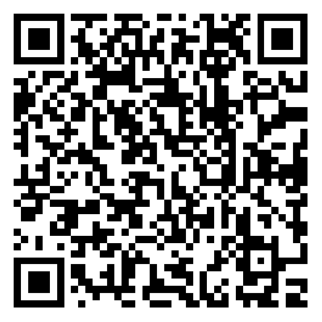
2025投资日历赢历
日历封面
日历月度页
日历内页
惊喜预售价98元
扫码抢购👇 包邮
12月11日起发货

